Slide 1

Chào mừng thầy cô và các em
đến với môn Tiếng Việt

Slide 2




Khởi động

Slide 3
















Đến bài mới
Notes:
Bài giảng thiết kế bởi: Hương Thảo - tranthao121006@gmail.com

Slide 4

1. Bài trước em đã học bài gì?
Đáp án: Chơi chong chóng

Slide 5
2. Chong chóng thường làm bằng gì?
Đáp án: giấy

Slide 6
3. Thân dài đầu nhọn có bi,
Nếu đè lên giấy chữ thì ra ngay
- Là cái gì?
Đáp án: Cái bút

Slide 7
4. Thân hình chữ nhật,
Chữ nghĩa đầy mình,
Ai mà muốn giỏi,
Sẽ phải nhìn tôi - Là gì?
Đáp án: Quyển sách

Slide 8



ÔN TẬP VÀ ĐÁNH GIÁ
CUỐI HỌC KÌ I
TIẾT 1 – 2

Slide 9

Thứ ba ngày 4 tháng 1 năm 2022
Tiếng Việt
Ôn tập: Tiết 1 + 2
Bài 2:

Slide 10
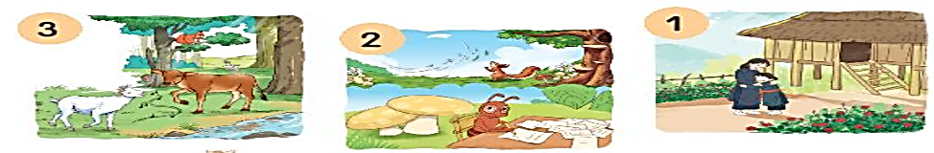
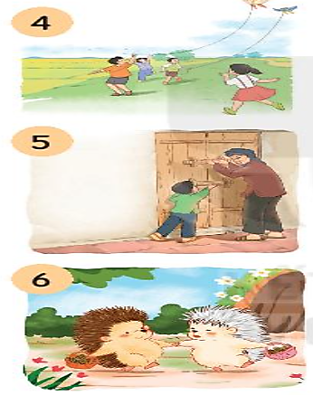
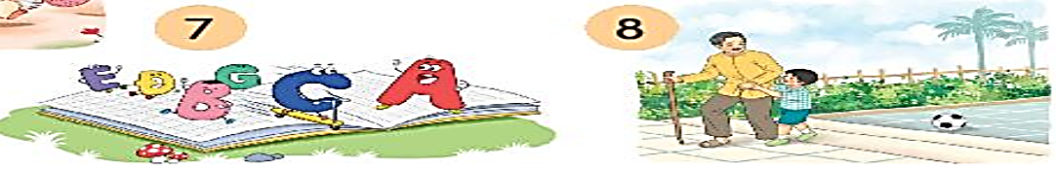
1. Nhìn tranh, nói tên các bài đã học.

Slide 11
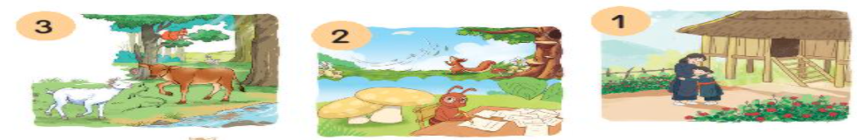


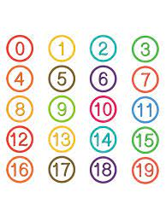
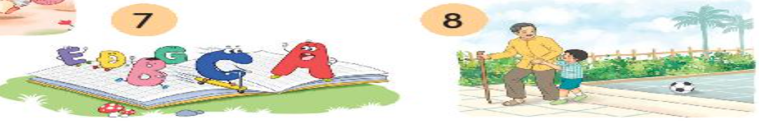
1. Nhìn tranh, nói tên các bài đã học.
Gọi bạn
Tớ nhớ cậu
Chữ A và những người bạn
Nhím nâu kết bạn
Thả diều
Sự tích hoa tỉ muội
Cảnh cửa nhớ bà
Thương ông

Slide 12




Luật chơi: Chọn 2 đội chơi, mỗi đội có 5 thành viên có nhiệm vụ ghi lên bảng những từ ngữ chỉ người và chỉ vật theo yêu cầu của nội dung bài 2. Hết 5’ đội nào ghi được nhiều từ ngữ đúng hơn là đội chiến thắng.

Slide 13
START TIMER
TIME’S UP!
TIME LIMIT:
5 minutes
5
4
1
3
2

Slide 14
Đáp án
Từ ngữ chỉ sự vật | Từ ngữ chỉ người | Bà Nết
 | Từ ngữ chỉ vật | Nhím nâu Cây cau Cánh cửa Dòng suối
Chị
Việt
Rừng
Cây hoa
Bê vàng

Slide 15
Bài 2:
Từ chỉ người: chị Nết, em Na, trẻ em, bà, cháu, ông,
Từ chỉ vật: nhà, cây hoa tỉ muội, kiến, sóc, dòng suối, cây, mây, bầu trời, bê vàng, dê trắng, rừng, bờ đê, cánh diều, đồng lúa, cánh cửa, then cửa, nhím nâu, nhím trắng, giỏ, quyển sách, chữ cái, cây cau, cái gậy, quả bóng, quần, áo, dép, hàng rào…

Slide 16
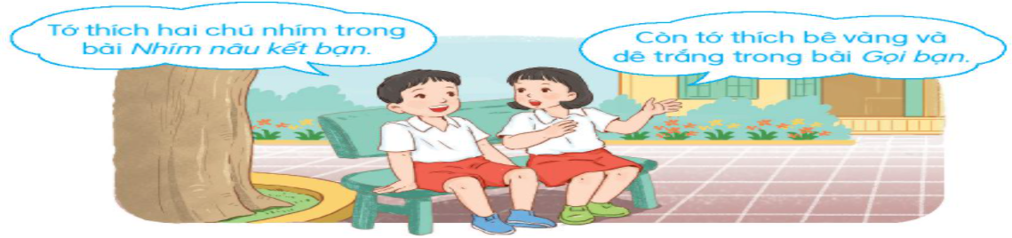
3. Đọc lại một bài đọc em thích, nêu chi tiết, nhân vật hoặc hình ảnh trong bài khiến em nhớ nhất.

Slide 17












Củng cố, dặn dò

